Slide 1

海洋生態系モデリングの最前線：成果、連携、次世代への展開 2015年3月4-5日
地球温暖化に伴う水温上昇が日本沿岸生物の分布に及ぼす影響評価
Projecting the impacts of rising water temperatures on the distribution of coastal marine organisms around Japan
髙尾 信太郎（北海道大学）
共同研究者
柴野良太、藤井賢彦、山中康裕（北海道大学）
熊谷直喜、山野博哉（国立環境研究所）

Slide 2
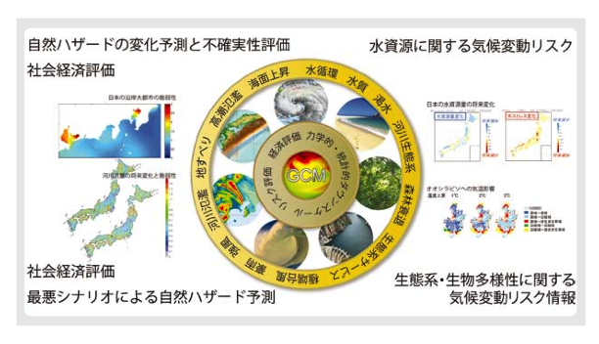
領域テーマD 課題対応型の精密な影響評価」
課題iii 生態系・生物多様性に関する気候変動リスク情報の創出
サブ課題d 沿岸海洋生態系に対する気候変動の複合影響評価研究

Slide 3
本日の内容
なぜ、沿岸生態系モデリングが重要？
利用できるモデルやデータ（現状と問題点）
研究例紹介
今後の展望

Slide 4
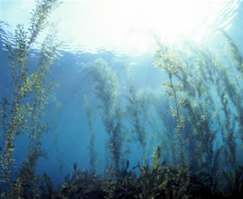
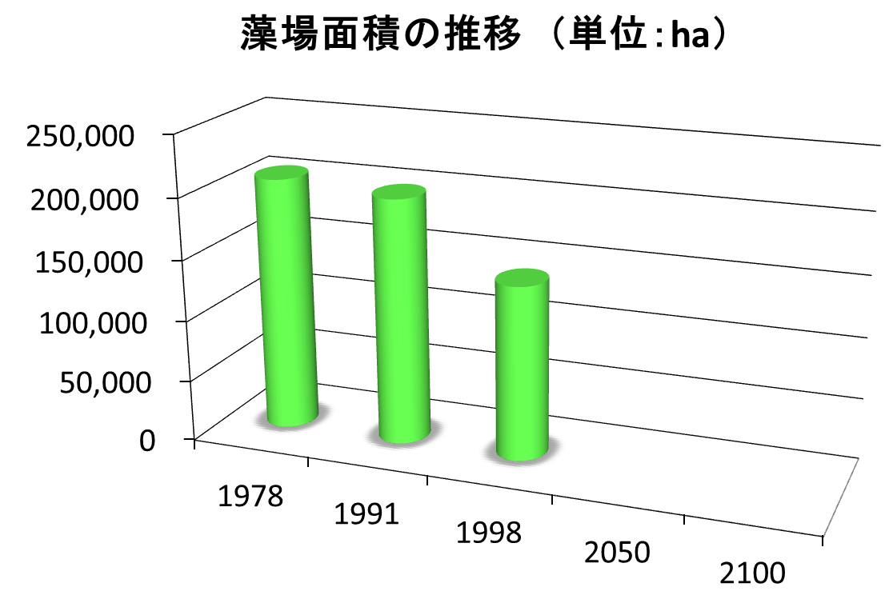
なぜ、沿岸生態系モデリングが重要？
サンゴや藻場：生物多様性の維持、沿岸生態系の基盤を担う
沿岸域の主要な生物生産の場
多様な海洋生物に生息場所・餌資源を提供
大型魚介類の産卵・幼稚仔期の保育場（海のゆりかご）
20年間で30%減少
水産庁HPより
?
琵琶湖とほぼ同じ面積(65,156 ha)が消失
自然環境保全基礎調査（環境省）より

Slide 5
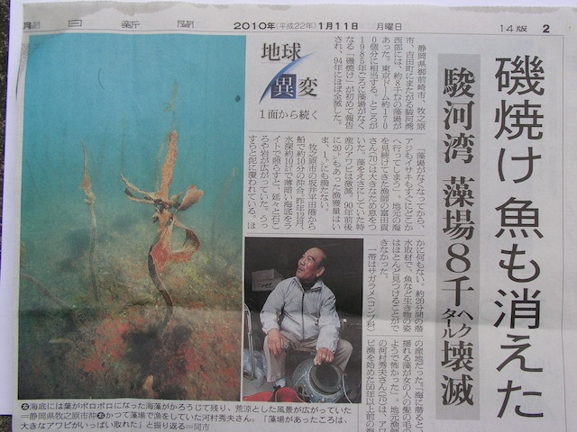
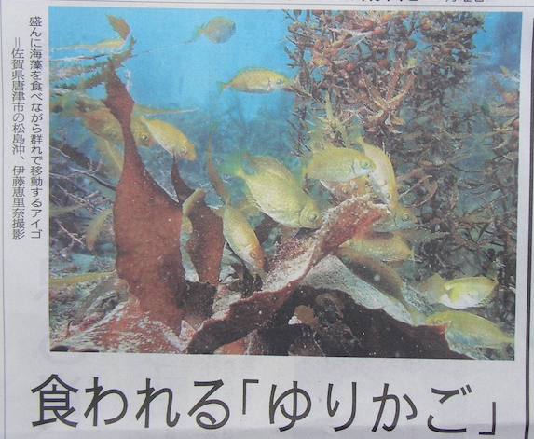
減少要因 〜温暖化との関連性〜
埋め立て
水質変化
白化（サンゴ）や磯焼け（藻場）
海水温上昇による枯死 (直接的な影響)
魚類やヒトデによる食害 （間接的な影響)
従来、冬場の水温低下が摂食行動を抑制
→温暖化の影響で冬場も摂食行動が活発化
→磯焼けが拡大？
2010年1月11日
朝日新聞
温暖化による直接的な影響を評価するだけでなく、
生物間相互作用（捕食・被捕食関係など）を考慮する必要がある

Slide 6
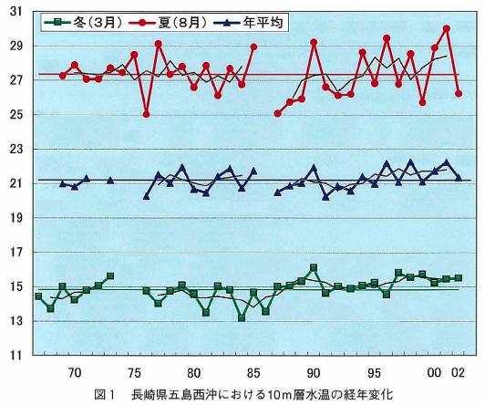
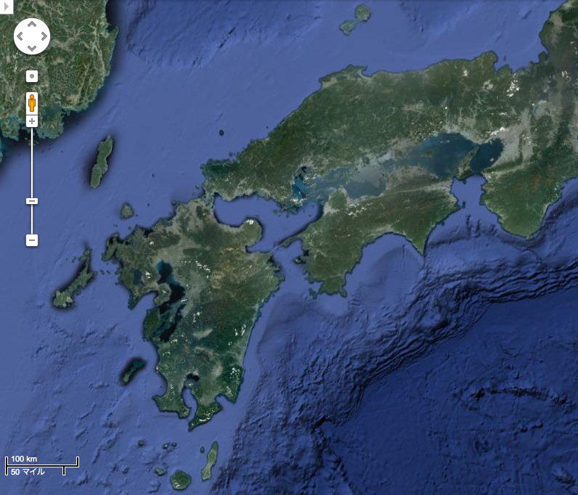
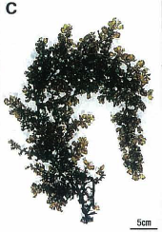
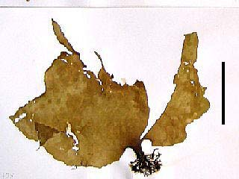
藻類の分布北上
現在
フタエモク（亜熱帯種）
1970年代
アントクメ
桐山ほか (2004)
寺田 (2011)

Slide 7
利用できるモデルやデータ（現状と問題点）
良い点
悪い点
生態系モデリング
NPZDなど
メカニズムを理解しやすい
現存量ベースで評価できる
パラメータが多い
検証が難しい
統計モデリング
GLM、Maxentなど
分布データと環境データがあれば出来る
検証し易い
未知の環境データに弱い
簡易生物指標
生息水温閾値など
取り組みやすい
検証し易い
メカニズムは理解しずらい

Slide 8
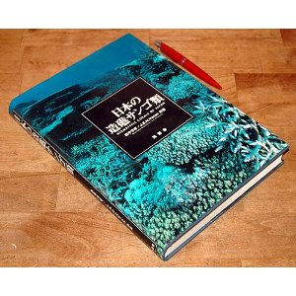
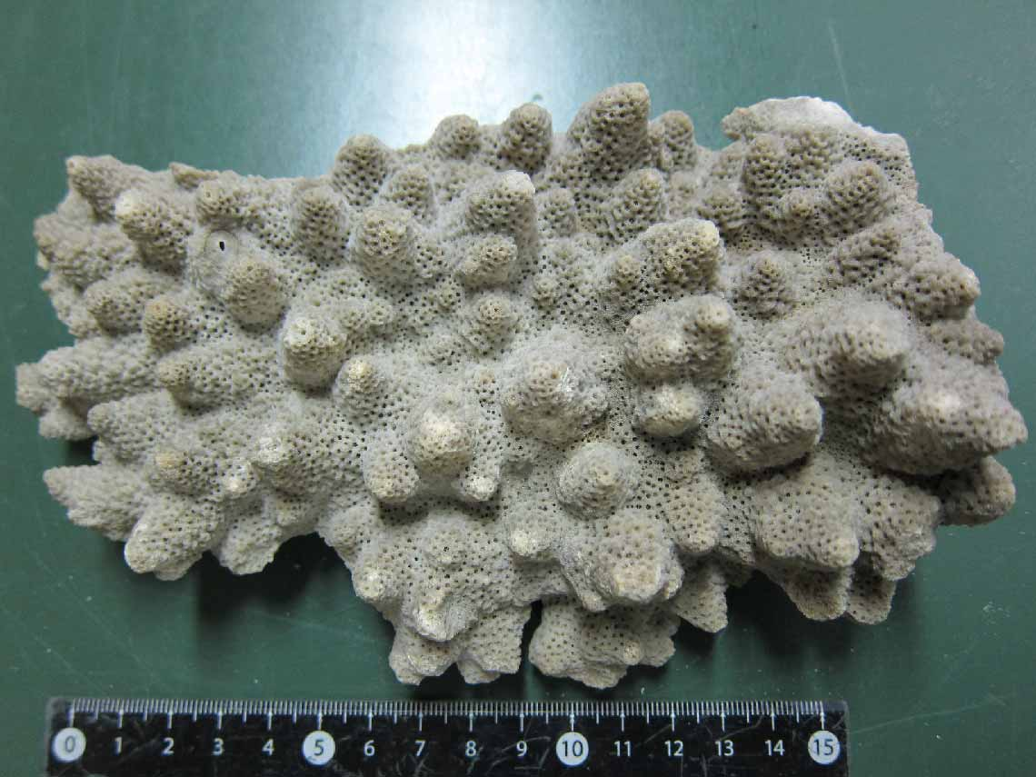
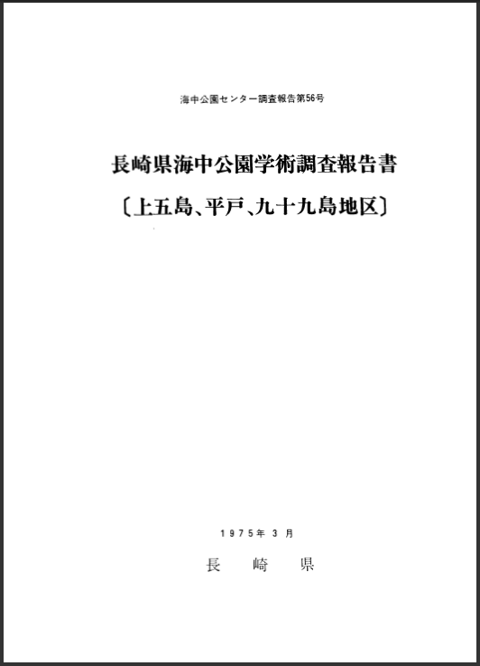
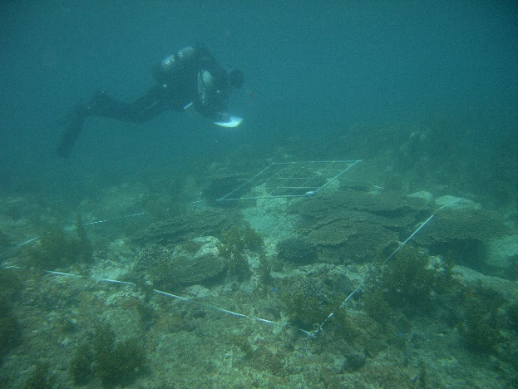
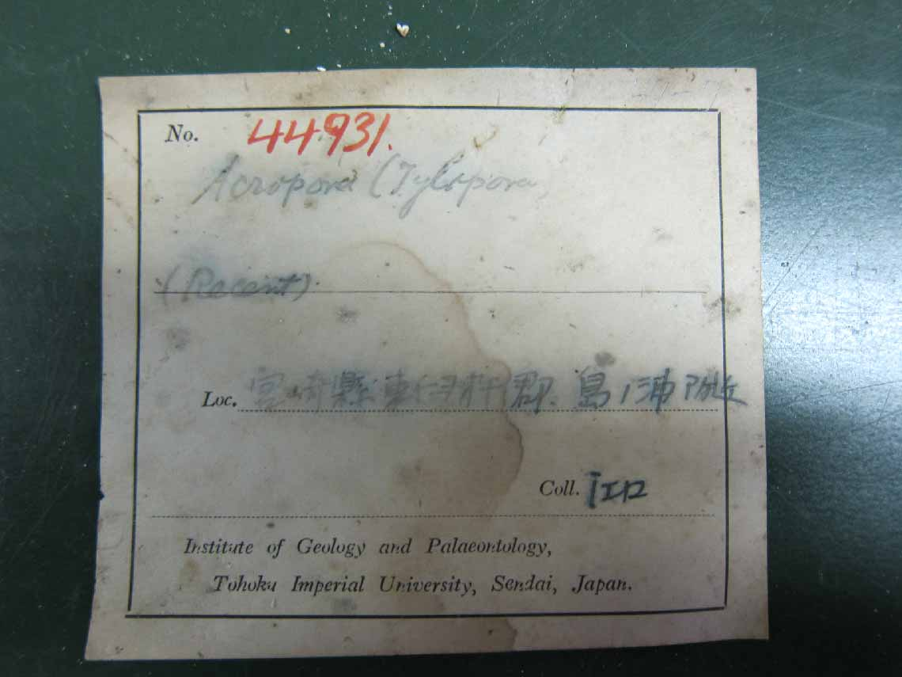
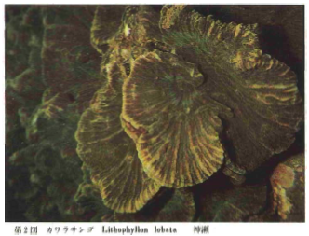
利用できるモデルやデータ（現状と問題点）
1930年台以降の分布記録のデータ
1980年代
造礁サンゴ図鑑
(西平・Veron, 1995)
2000年代
自分たちで調査
モデル屋さんと現場屋さんで
そもそもの興味が違う？
1930年代
東北大博物館所蔵標本
1960-1970年代
海中公園調査報告
ただし、在・不在データが多数、関連する環境パラメータや培養実験例は少ない

Slide 9
簡易生物指標とモデルシミュレーション結果を組み合わせた研究例

Slide 10
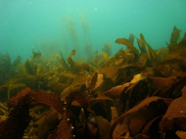
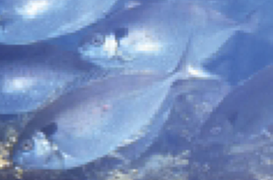
対象生物と簡易生物指標
藻場種
多年生のコンブ類海藻で南日本の海藻藻場を形成する代表的な種
アワビ・トコブシ類、ウニ類などの水産有用生物の重要な餌資源
生息水温は約10℃以上 (分布の北限指標) (須藤，1992)
培養実験から水温28℃以上で光合成速度減少 (分布の南限指標) (Serisawa et al., 2001)
磯焼けなどにより減少中（芹澤ら，2000）
カジメ
食害魚種
藻場といった沿岸生態系に強く依存
近年大規模な食害被害が拡大し問題となっている
水温15 ℃以下で摂食行動が抑制 (通年摂食行動の北限指標)
アイゴ

Slide 11
潜在生息域推定
将来予測データ
＋
生物分布に関する評価指標
生息北限推定
(最寒月SST)
10年間の低水温発生頻度
(最寒月SST≦10℃の頻度)
年代別の潜在生息域
（例：温帯性藻場カジメ）
好適
(発生なし)
不適
(毎年発生)
2000年代
実際のカジメ分布*（●）
推定された潜在生息域（■）
生息南限推定
(最暖月SST)
10年間の高水温発生頻度
(最暖月SST≧28℃の頻度)
*熊谷ら, 2014@生態学会

Slide 12
藻場分布の再現性確認
現場
簡易指標＋水温データ
2000s
Presence
カジメの生息場所
(熊谷ら, 2014@生態学会)
Absence
1．現場データから1°×1°のグリッド図を作成
17の気候モデル
1960〜2009年までの月単位海面水温(SST)を使用
空間解像度は1°×1° (緯度×経度)

Slide 13
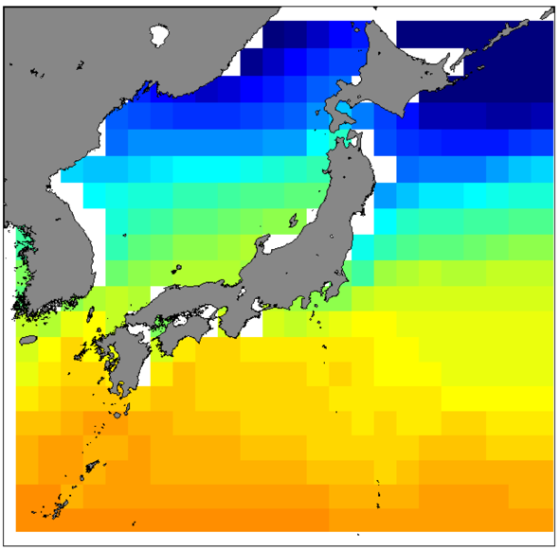
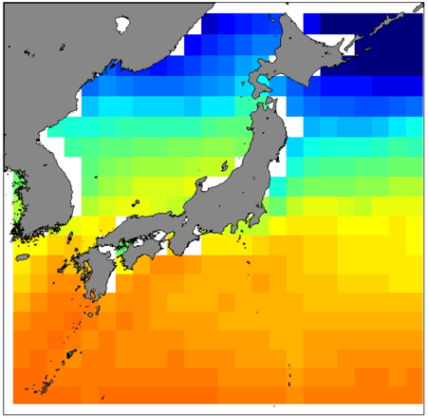
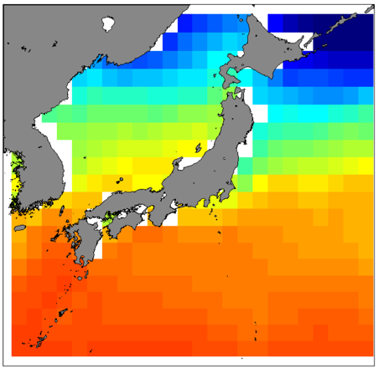
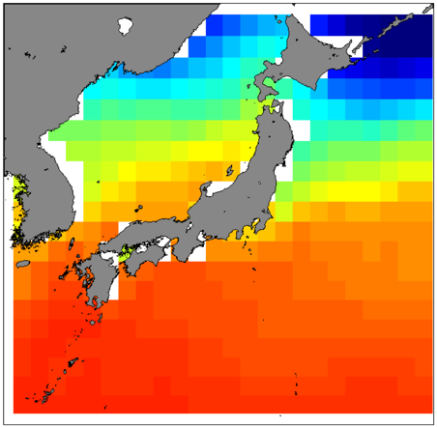
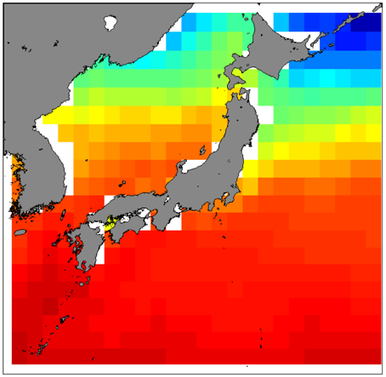
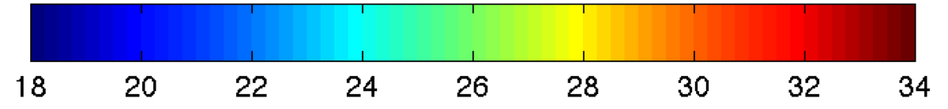
地球温暖化予測
2005年の
最暖月SST
21紀末の
最暖月SST
RCP2.6
RCP4.5
RCP6.0
RCP8.5
2010〜2099年までの月単位SSTを使用
空間解像度は1°×1° (緯度×経度)
IPCC AR5（2013年）に
使用された温暖化シナリオ
→ 温暖化シナリオの違いに伴う将来的な分布の変化を予測

Slide 14
温暖化シナリオの違いに伴う将来的な藻場分布の変化
【2000年代】
【2090年代】
RCP2.6
(低炭素社会)
RCP4.5
17モデルの平均
カジメの潜在生息域内における安全域
潜在生息域内におけるアイゴの通年摂食域
水温上昇に起因する生息不適域
水温上昇とアイゴの通年摂食
に起因する生息不適域
RCP8.5
(高排出社会)
RCP6.0
温帯性藻場種(カジメ)に対して、水温上昇に伴う直接的な影響（昇温ストレス）に加え、食害生物による間接的な影響を考慮した初めての将来予測研究
(Takao et al., 2015, Ecology and Evolution)

Slide 15
RCP8.5シナリオにおいて、
50年後には日本周辺のカジメは全滅の可能性
（適応または北上できなかった場合）
2060-2069
生息可
生息不可
● 現在のカジメの分布
磯焼け対策ガイドライン（水産庁、2007）

Slide 16
低炭素社会＋食害対策などを施すことにより
現存する藻場の保全が可能！？
【2000年代】
【2090年代】
● 現在のカジメの分布
カジメの潜在生息域内における安全域
潜在生息域内におけるアイゴの通年摂食域
現存するカジメ場が年間を通してアイゴの食害に晒される
水温上昇に起因する生息不適域
RCP2.6
(低炭素社会)
水温上昇とアイゴの通年摂食
に起因する生息不適域
(Takao et al., 2015)

Slide 17
まとめ
地球温暖化の直接的・間接的影響によって、50年後には日本周辺のカジメ場が消失する可能性
日本周辺のカジメ場を保全するためには、低炭素社会の構築と食害対策の実施が不可欠
現在抱えている問題点
基礎的なパラメータの不足
現場データ間の空間解像度の不一致

Slide 18
今後の展望

Slide 19
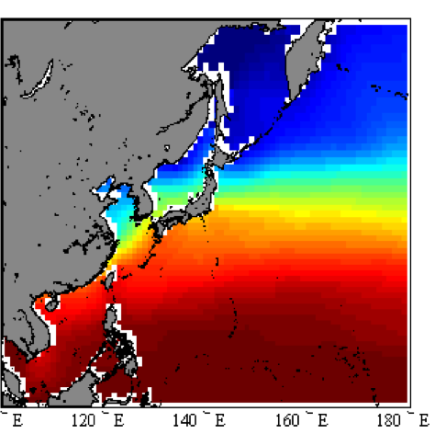
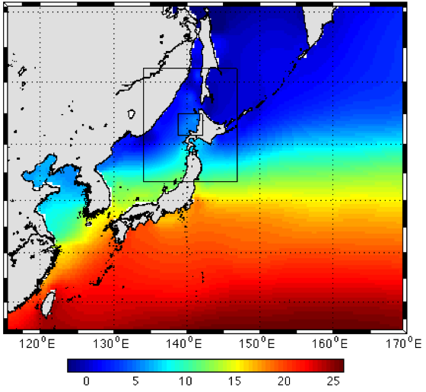
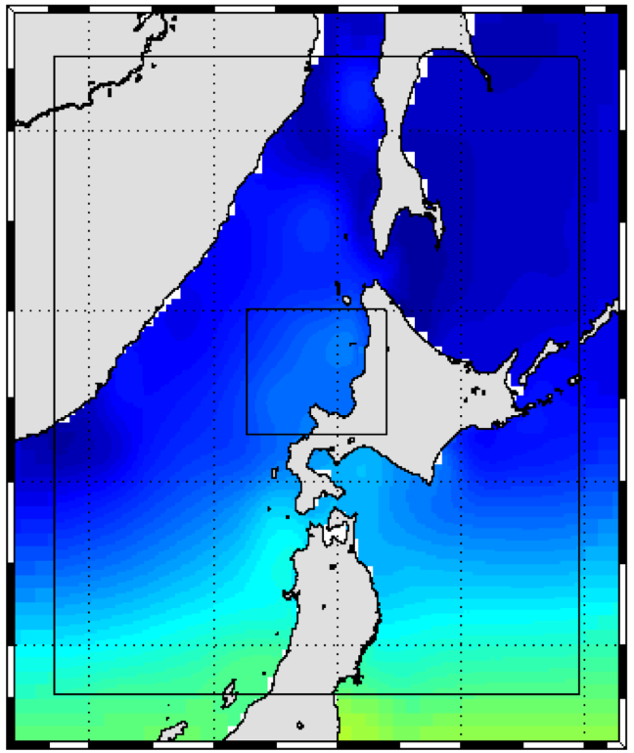
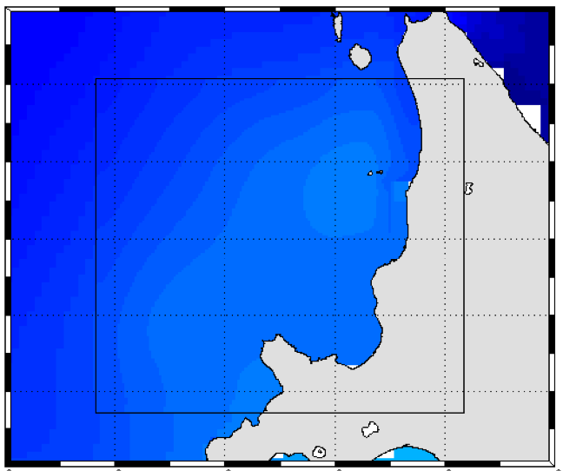
領域海洋モデル(ROMS)を用いた忍路湾の結果
1° グリッド (WOA09)
1/3° グリッド, 32層(ROMS)
1/15° グリッド, 32層(ROMS)
1/45° グリッド, 32層
(約2.5 km)
● :忍路
Temp. (℃)
: One-way nesting
【大気の強制力】
熱フラックス、短波・長波放射、風、比湿、気温、etc.：COADS2005（月単位）
【海洋の境界条件】
水温、塩分、etc.：WOA09（月、季節、年単位）

Slide 20
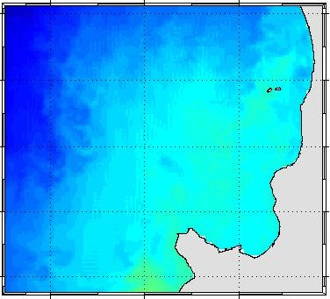
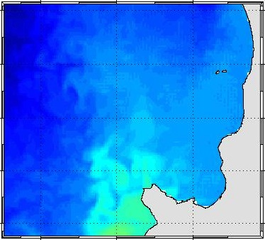
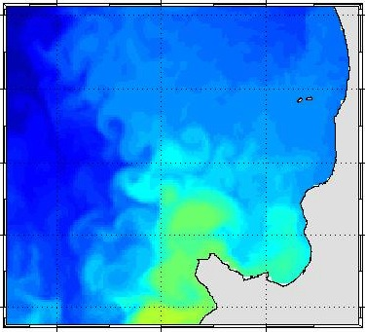
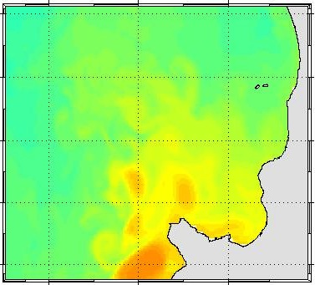
領域海洋モデル(ROMS)を用いた忍路湾の結果
1月
2月
3月
4月
1ヶ月を30日として気候値データから計算
Temp. (℃)

Slide 21
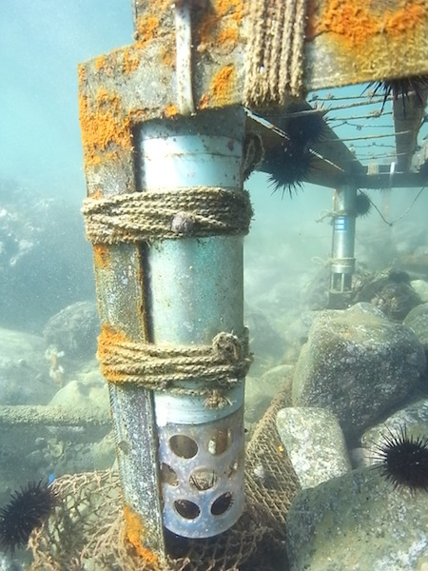
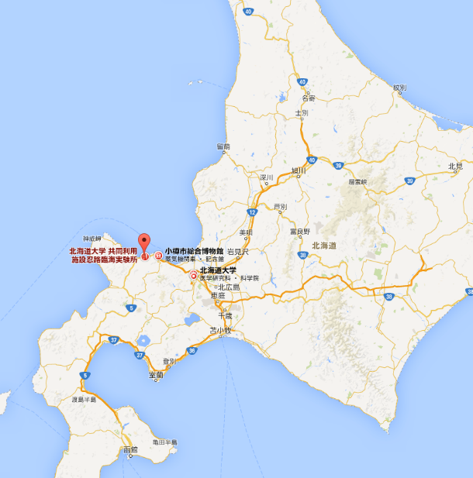
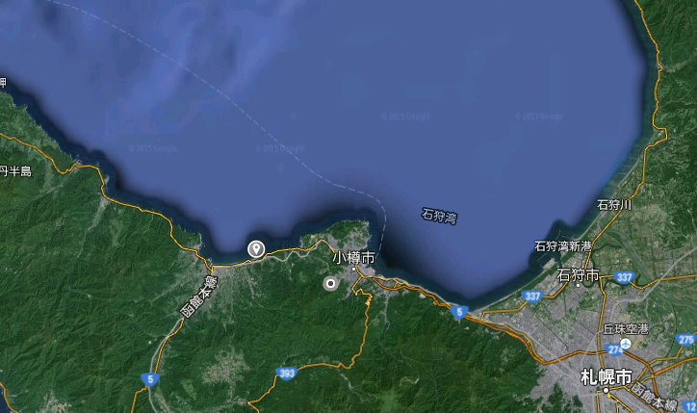
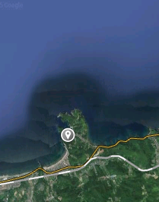
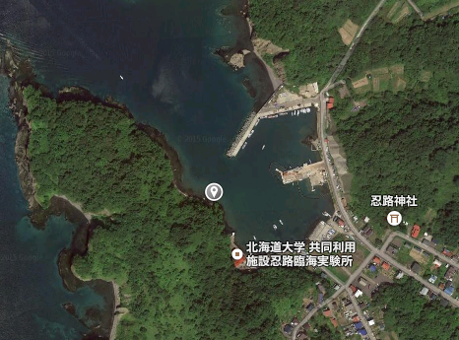
忍路湾における連続観測場所の特徴
手前がpH計、奥がCT計
10 km
1 km
200 m

